Slide 1
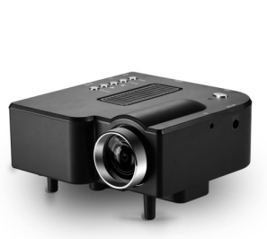
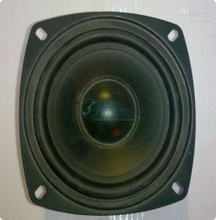
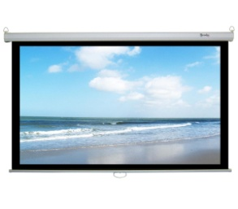
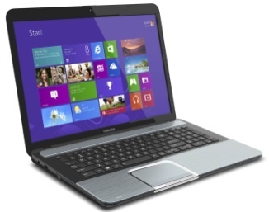
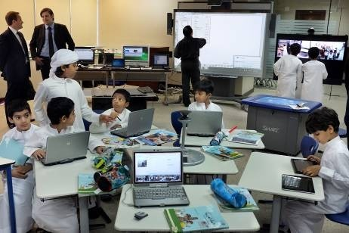
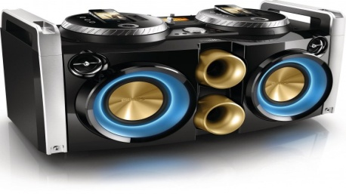
শিক্ষক পরিচিতি
কানাই লাল পাঠক
সহকারী শিক্ষক(আইসিটি)
সৈয়াদুন্নেছা উচ্চ বিদ্যালয়
তিলছড়া ,কাশিয়ানী ,গোপালগঞ্জ।
email:- kmpath07@gmail.com
মোবাইল-017৩০-১৮৪৩১৬

Slide 2
পাঠ পরিচিতি
শ্রেণি-নবম
বিষয়- তথ্য ও যোগাযোগ প্রযুক্তি
অধ্যায়-দ্বিতীয়(কম্পিউটার ও ব্যবহার কারীর নিরাপত্ত)
সময়-৫০ মিনিট
তারিখ-০৯/0৯/২০১5ইং

Slide 3
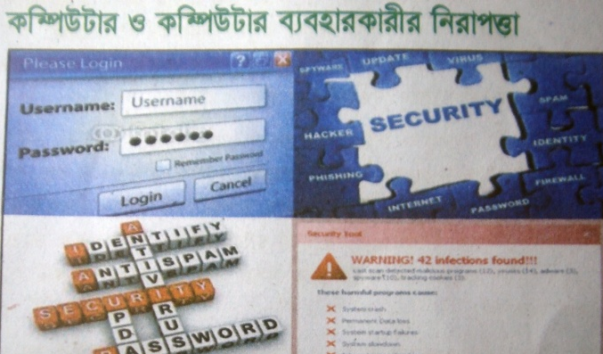
এসো ছবি দেখে চিন্তা করে বলি
Notes:
ছবি দেখিয়ে শিক্ষার্থীদের দ্বারা উত্তর নেওয়ার চেষ্টা করতে হবে ।

Slide 4
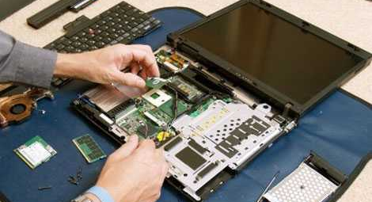
প্রশ্ন- ছবিগুলো দেখে তোমরা কী বুঝতে পারলে?
ট্রাবলশুটিং
Notes:
ছবিগুলো দেখিয়ে শিক্ষক ছাত্র/ছাত্রিদের নিকট থেকে আরও বিভিন্ন প্রশ্নের মাধ্যমে ট্রাবলশুটিং এর বিভিন্ন দিকগুলো নিয়ে আলোচনা করতে পারেন ।

Slide 5
আজকের পাঠের বিষয়-
সাধারণ ট্রাবলশুটিং

Slide 6
শিখনফল
এই পাঠ শেষে শিক্ষার্থীরা-
1.
ট্রাবলশুটিং কী তা বলতে পারবে।
২.
ট্রাবলশুটিং সম্পর্কে বর্ণনা করতে পারবে।
৩.
হার্ডওয়্যার সম্পর্কিত ট্রাবলশুটিং সম্পর্কে বিশ্লেষণ করতে পারবে।

Slide 7
এসো ভিডিও দেখি
ভিডিওটি দেখে কী বুঝতে পারলে?
উত্তর : হার্ডডিস্কের সমস্যা সমাধান করে লাগানো হচ্ছে।

Slide 8
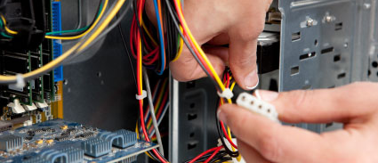
একক কাজ
ইলেকট্রনিক যন্ত্র ব্যবহারের ক্ষেত্রে সমস্যা তৈরি হওয়া অস্বাভাবিক নয়- তোমার চিন্তার আলোকে লিখ।
Notes:
সময় ৫ মি.

Slide 9
সাধারণ ট্রাবলশুটিং
ট্রাবলশুটিং হচ্ছে সমস্যার উৎস বা উৎপত্তিস্থল নির্ণয়ের প্রক্রিয়া। মূলত ট্রাবলশুটিং হচ্ছে এমন কিছু যা, একটি নির্দিষ্ট সীমার মধ্যে থেকে করতে হয়।
Notes:
শিক্ষক বই থেকে আরও কিছু প্রশ্ন করতে পারেন

Slide 10
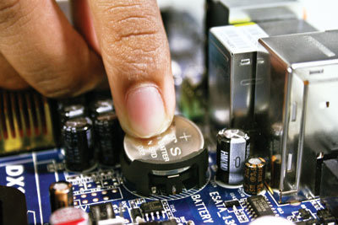
সমস্যা কত ধরণের হতে পারে?
মূলতঃ সমস্যা দুই ধরণের হতে পারে
সাধারণ সমস্যা
জটিল সমস্যা
যা ব্যবহারকারী নিজেই ঠিক করতে পারে
যা অভিজ্ঞ কারও মাধ্যমে ঠিক করতে হয়

Slide 11
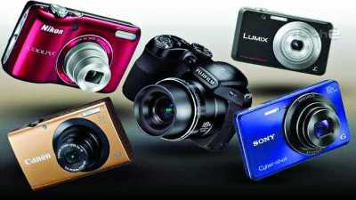
সব ইলেকট্রনিক যন্ত্রের সাথে একটি ব্যবহার নির্দেশিকা থাকে। এই নির্দেশিকার শেষে এক/দুটি পৃষ্ঠা থাকে যার শিরোনাম হলো ট্রাবলশুটিং। যেখানে সমস্যার প্রকৃতি ও এর সমাধান দেওয়া থাকে।
ইলেকট্রনিক যন্ত্র
ব্যবহার নির্দেশিকা

Slide 12
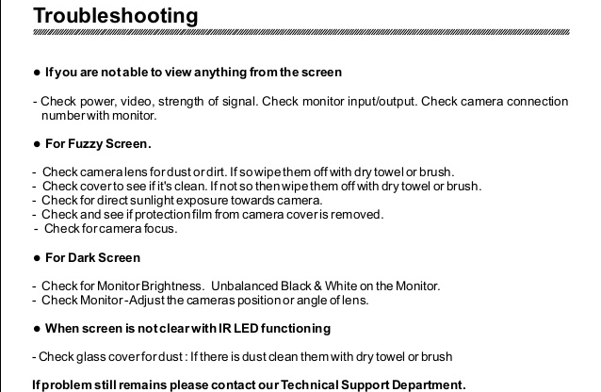
বলতে পারবে ব্যবহার নির্দেশিকার শেষে কি থাকে?
ট্রাবলশুটিং

Slide 13
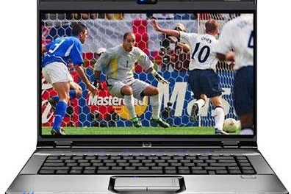
অন্য ইলেকট্রনিক যন্ত্রের চেয়ে কম্পিউটার বা আইসিটি যন্ত্রের ট্রাবলশুটিং একটু বেশি প্রয়োজন হয়।
অন্য ইলেকট্রনিক যন্ত্র
কম্পিউটার

Slide 14
বলতে পারবে এর সম্ভাব্য কারণ কী?
কারণ এগুলো আমরা বেশি ব্যবহার করে থাকি
নোট- এ জন্য ট্রাবলশুটিং সম্পর্কে আমাদের ধারণা থাকা প্রয়োজন।

Slide 15
সাধারণত হার্ডওয়্যার সম্পর্কিত সমস্যার ক্ষেত্রে ট্রাবলশুটিং কথাটি ব্যবহৃত হয়ে থাকে
হার্ডওয়্যার

Slide 16
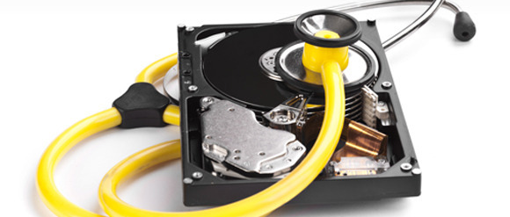
জোড়ায় কাজ
হার্ডওয়্যার সম্পর্কিত সমস্যার ক্ষেত্রে ট্রাবলশুটিং কথাটি বেশি ব্যবহৃত হয় কেন- চিন্তা করে লেখ।

Slide 17
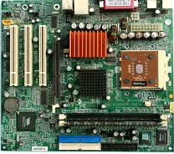
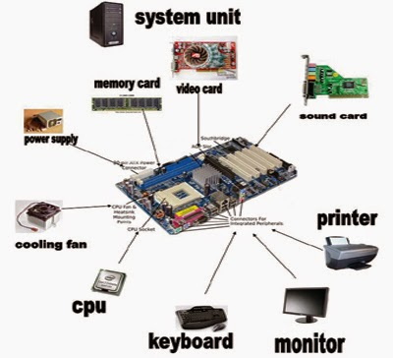
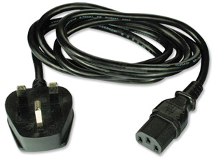
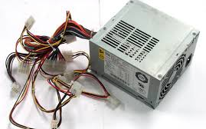
হার্ডওয়্যার সম্পর্কিত কিছু ট্রাবলশুটিং
সিস্টেম চালু না হলে-
যা করতে হবে
২। মেইন বোর্ডে পাওয়ার আসছে কিনা দেখতে হবে
১। মেইন পাওয়ার ক্যাবলের সংযোগ ঢিলে কিনা দেখতে হবে
৩। পাওয়ার না এলে পাওয়ার সাপ্লাই ইউনিট পরিবর্তন করতে হবে

Slide 18
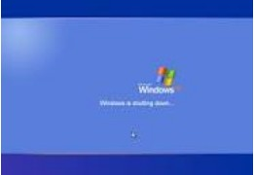
কম্পিউটার ঘন ঘন হ্যাং করে বা রিবুট/রিস্টার্ট হয়ে যায়-
১। কুলিং ফ্যানটি না ঘুরলে বা ঠান্ডা করতে না পারলে এ সমস্যা হতে পারে। তখন কুলিং ফ্যানটি চেক করতে হবে
রিবুট/রিস্টার্ট হচ্ছে
২। ভাইরাস থাকলে এমন সমস্যা হতে পারে, তখন এন্টিভাইরাস ব্যবহার করতে হবে

Slide 19
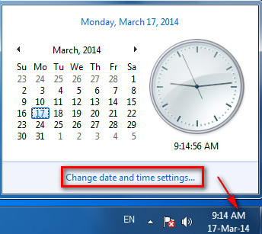
কম্পিউটারের তারিখ এবং সময় ঠিক না থাকলে-
১। মাদারবোর্ডে সংযুক্ত CMOS ব্যাটারি কার্যক্ষমতা হারালে এটি ঘটে। তখন ব্যাটারি পরিবর্তন করতে হবে।
তারিখ এবং সময় ঠিক নেই

Slide 20
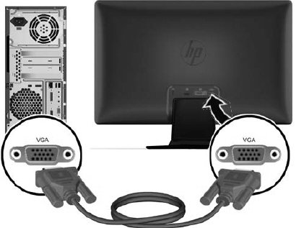
মনিটরের পাওয়ার চালু কিন্তু পর্দায় কোনো ছবি নাই-
১। মনিটরের সাথে ভিডিও ক্যাবলটি কম্পিউটারের পিছনে লাগানো কিনা। যদি ভিডিও ক্যাবলের অপর প্রান্তটি স্থায়ীভাবে মনিটরের সাথে যুক্ত না থাকে তবে এটিকে দৃঢ়ভাবে লাগিয়ে দিতে হবে।
২। ব্রাইটনেস এবং কনট্রাস্ট টিক করে দিতে হবে।
মনিটরে ছবি নেই
Notes:
নোট- বাকিগুলো শিক্ষক নিজের মতো করে ক্লাসে আলোচনা করবেন ।

Slide 21
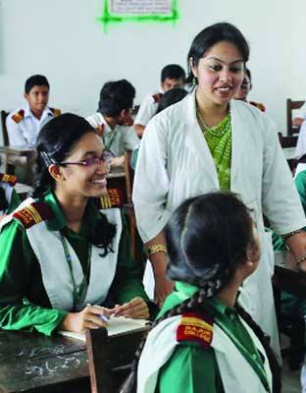
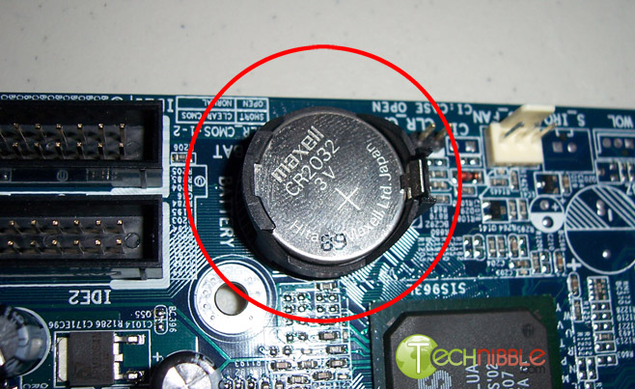
দলগত কাজ
শিক্ষকের সহায়তা নিয়ে বর্ণিত সমস্যাগুলো সমাধান কর।
Notes:
সময় ৬ মি.

Slide 22
মূল্যায়ন
১.
সাধারণ ট্রাবলশুটিং বলতে কী বুঝায়?
২.
কোন্‌ যন্ত্রের ক্ষেত্রে ট্রাবলশুটিং বেশি প্রয়োজন হয়?
৩.
কম্পিউটারের সময় ও তারিখ ঠিক না থাকলে করণীয় কী?
৪.
কম্পিউটারে কয় ধরণের সমস্যা হতে পারে?
উত্তরের জন্য বৃত্তে ক্লিক করুন
ক
খ
গ
ঘ
১ ধরণের ২ ধরণের ৩ ধরণের ৪ ধরণের
Notes:
সময় ৭ মি.

Slide 23
বাড়ির কাজ
সাধারণ ট্রাবলশুটিং সম্পর্কে ধারণা থাকা প্রয়োজন কেন- তা তোমার চিন্তার আলোকে লিখে আনবে।

Slide 24
এ পাঠে শিখলাম- সাধারণ ট্রাবলশুটিং

Slide 25
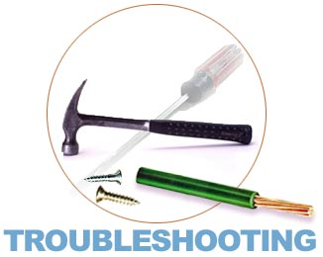
সবাইকে
ধন্যবাদ

